Slide 1
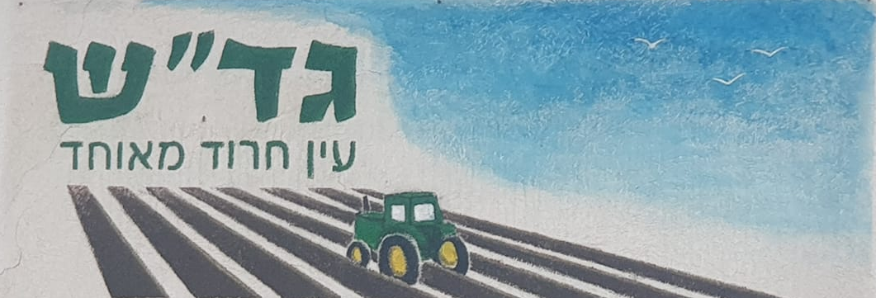
בין האורגני לממשק הרווח
הדרך לממשק משולב?
או
מה אפשר ללמוד ממשק
הדברת עשבים בכותנה אורגנית?
אופיר בשור גד"ש עין חרוד מאוחד

Slide 2
עקרונות ממשק גידול אורגני
כללי:
עיבודי יסוד - המעטה בעיבודים הופכי שכבות ומפירי מאזן (חריש)
הבסיס לעיבודי יסוד: משתת ודיסק
בשל עשבים קשי הדברה - לעיתים אין ברירה אלא לחרוש אחת לכמה שנים
שימוש בתכשירי הדברה מותרים בחקלאות אורגנית (אין קוטלי עשבים)
דישון - ללא דשנים כימיים אלא על ידי קומפוסט (זבל לא מטופל אסור)
כניסה לגידול כשהשטח נקי מעשבים - יצירת יתרון לגידול על העשבים
ובכותנה:
זריעה מאוחרת להתחמקות מגיחות זחל ורוד (יצירת גיחות התאבדות)
הכוונת צימוח על ידי השקיה בלבד
השאיפה היא לצבירת היבול בזמן קצר
סגירת מים מוקדמת (תחילת אוגוסט) כדי להימנע מנזקי זחל ורוד וזיפית
היות ואין שילוח להגיע עם שדה יבש לקטיף באמצע ספטמבר
קטיף מוקדם (אמצע-סוף ספטמבר) כדי להימנע מחריפה של הזחל הורוד.
השארת שאריות הכותנה על פני הקרקע בתקופה חמה יחסית כשהזחל פעיל

Slide 3
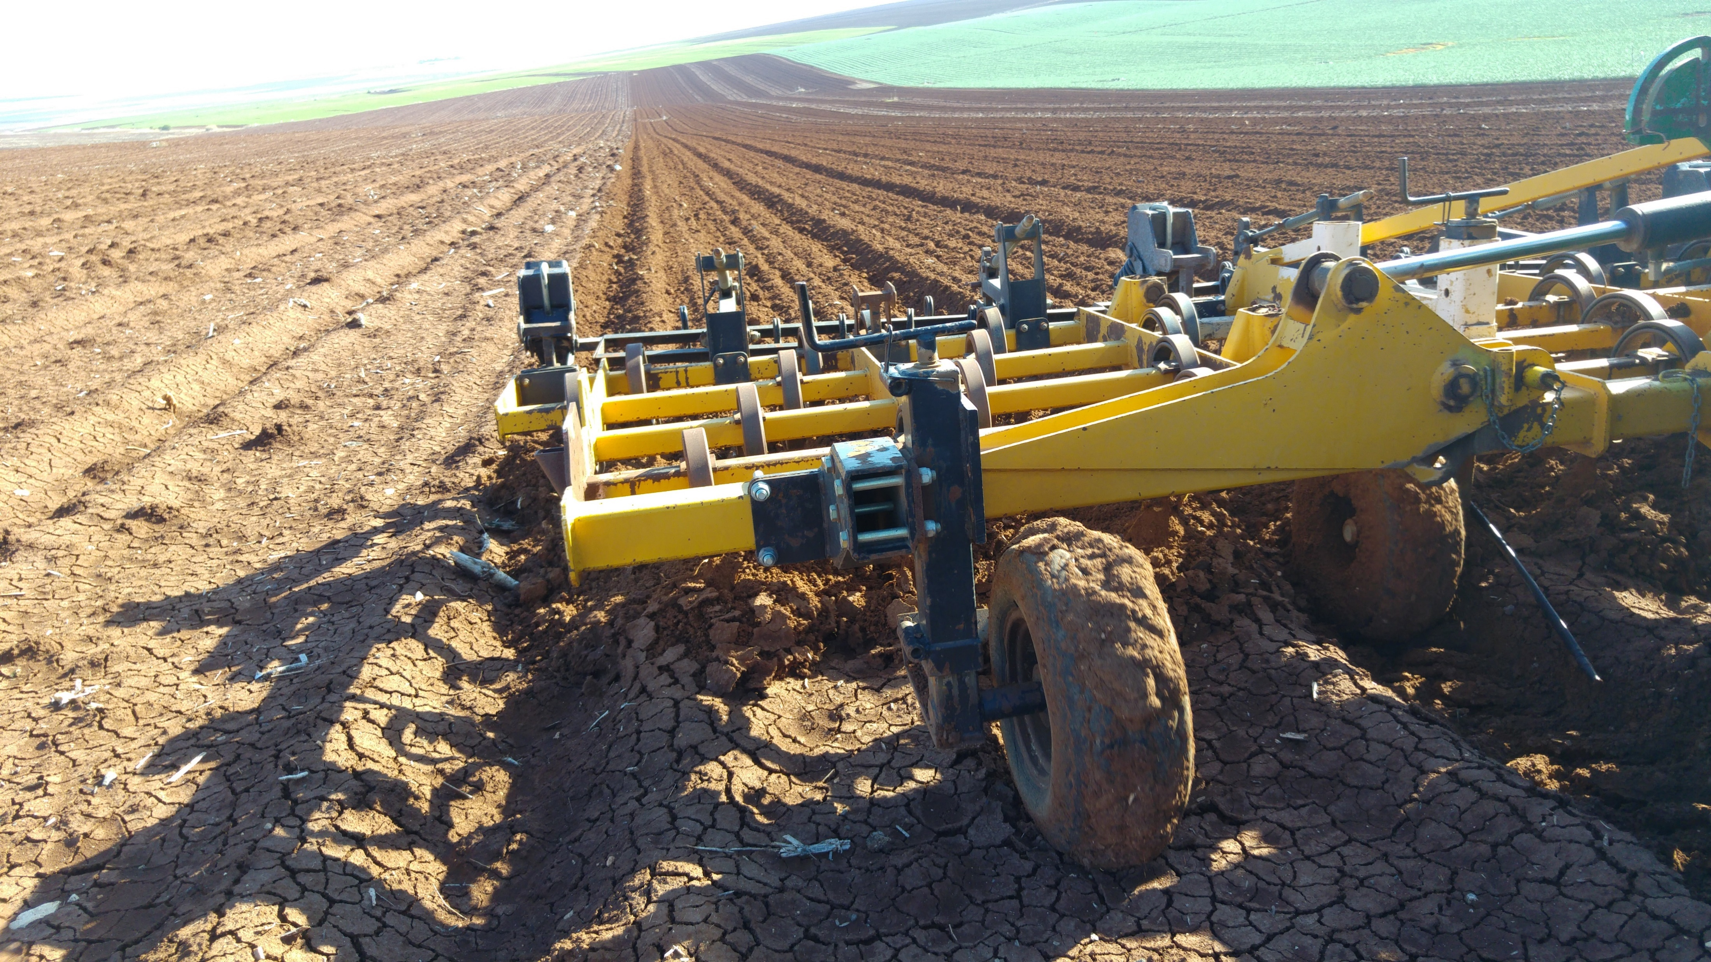
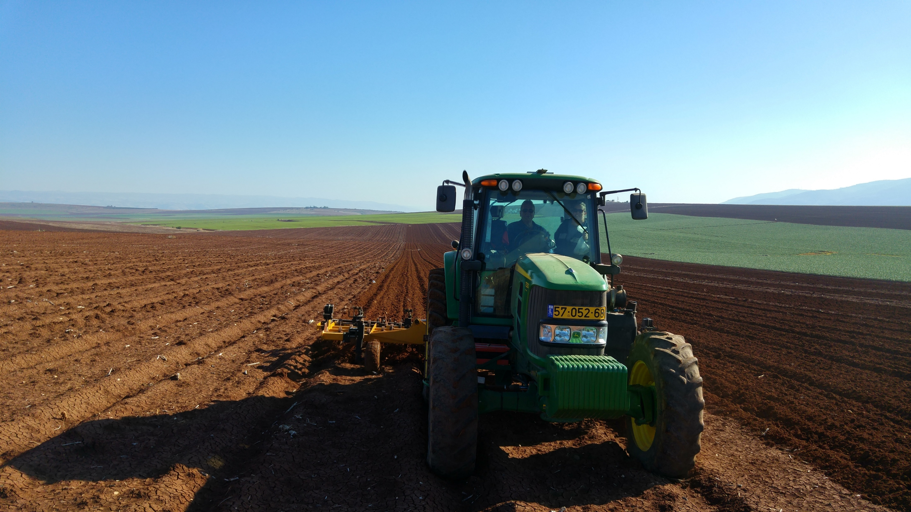
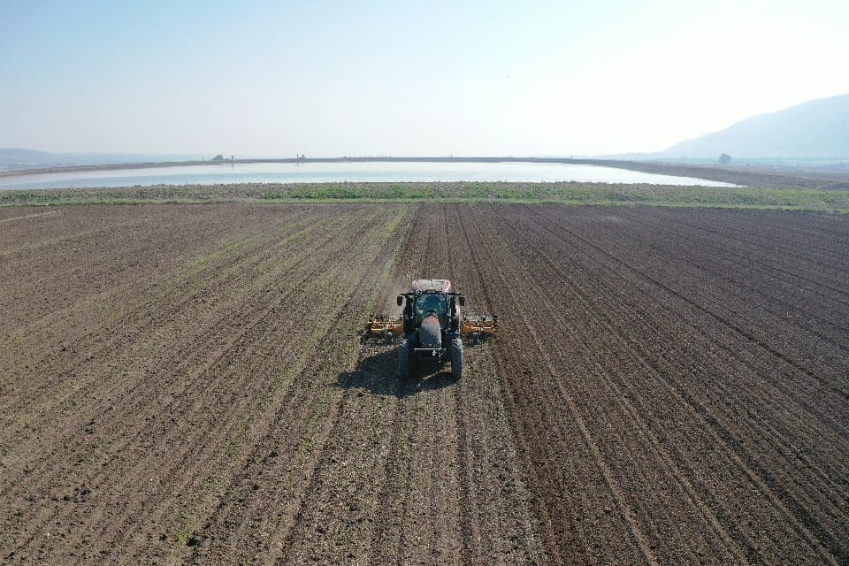
שמירה על שטח נקי מעשבים
על-ידי קלטורים חורפיים

Slide 4
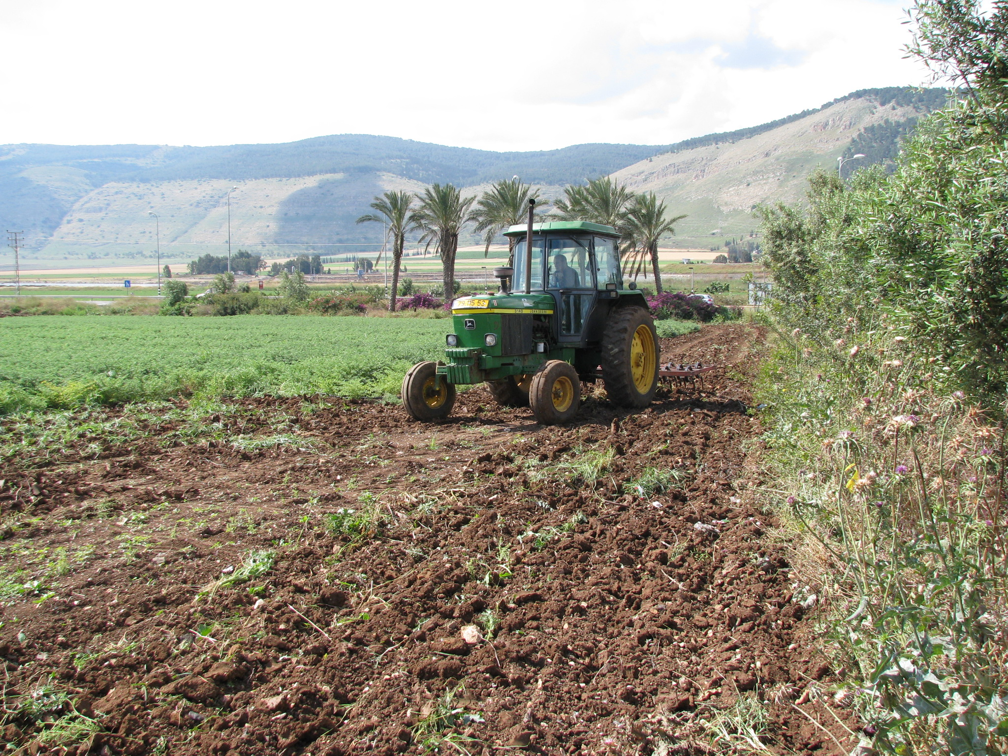
הקפדה יתרה על הדברה
של עשביית שוליים

Slide 5
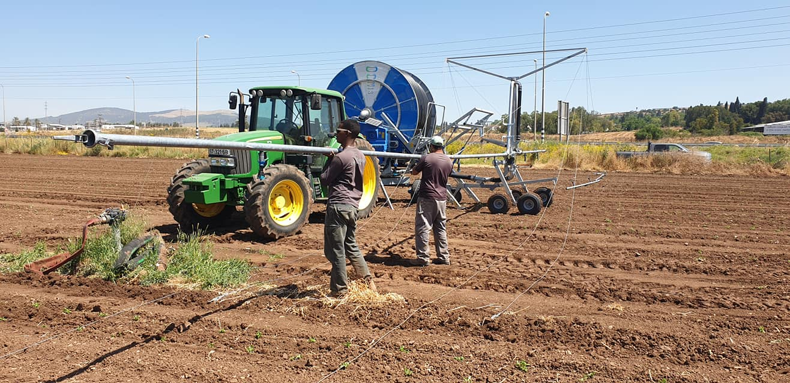
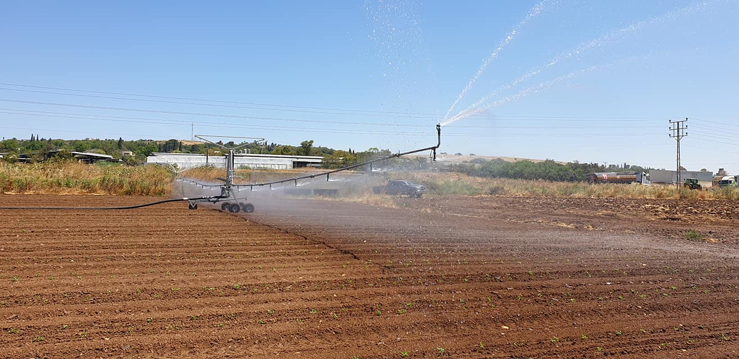
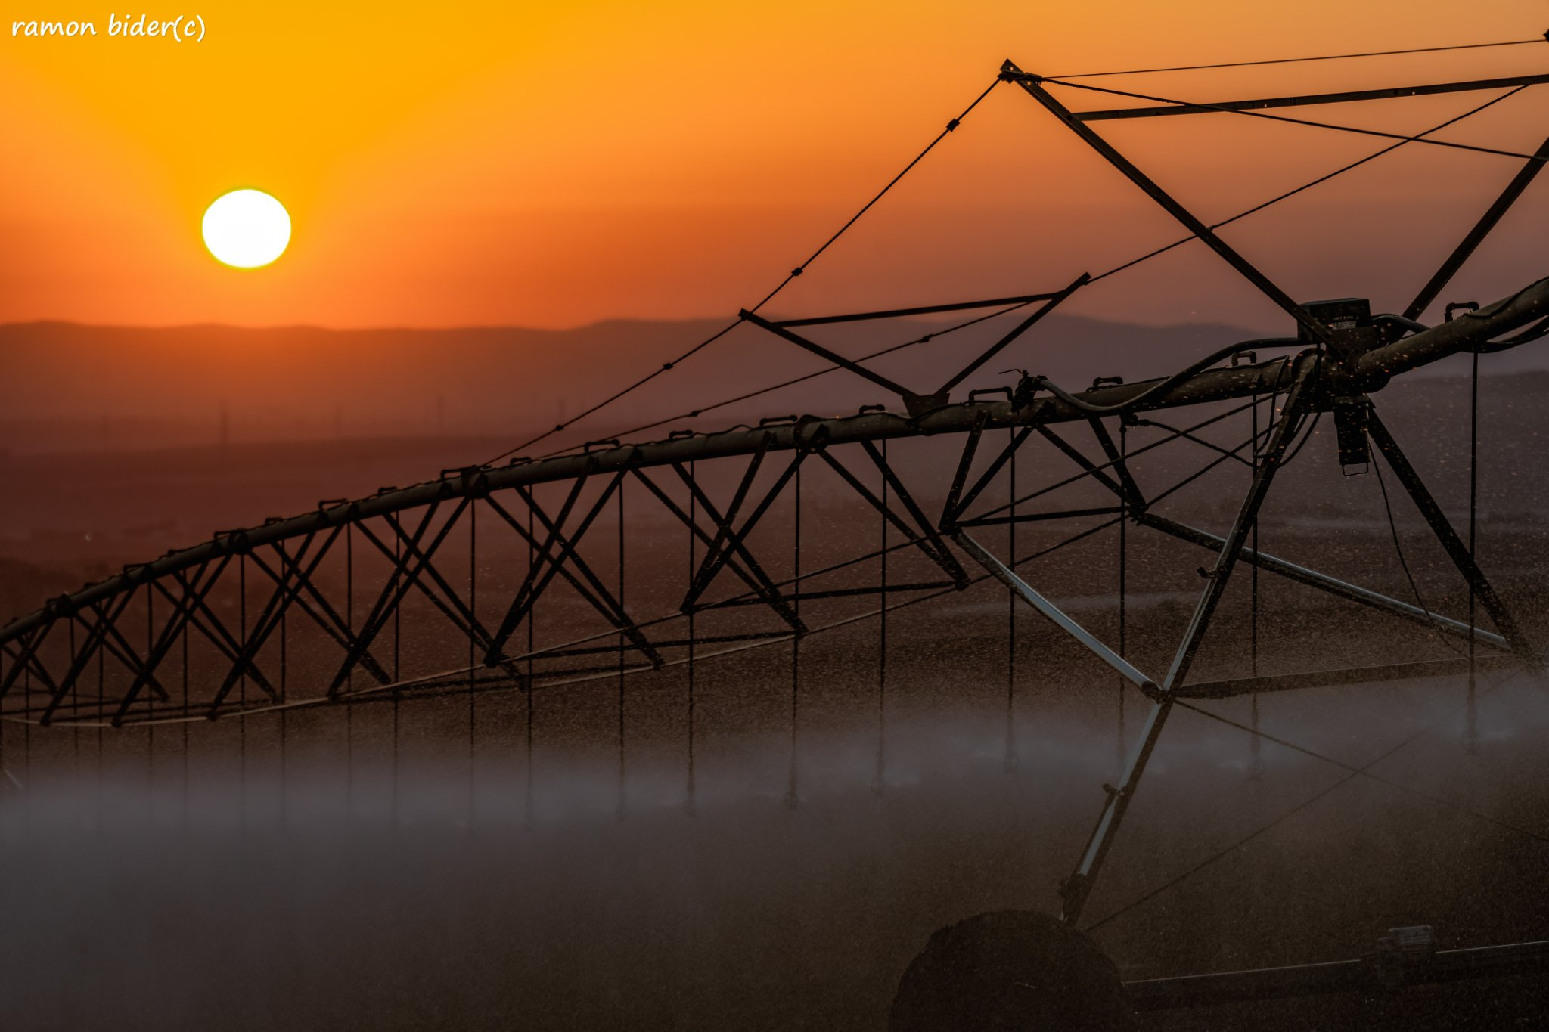
הנבטת עשבים מוקדמת
באין גשם - גם בהשקיות טכניות

Slide 6
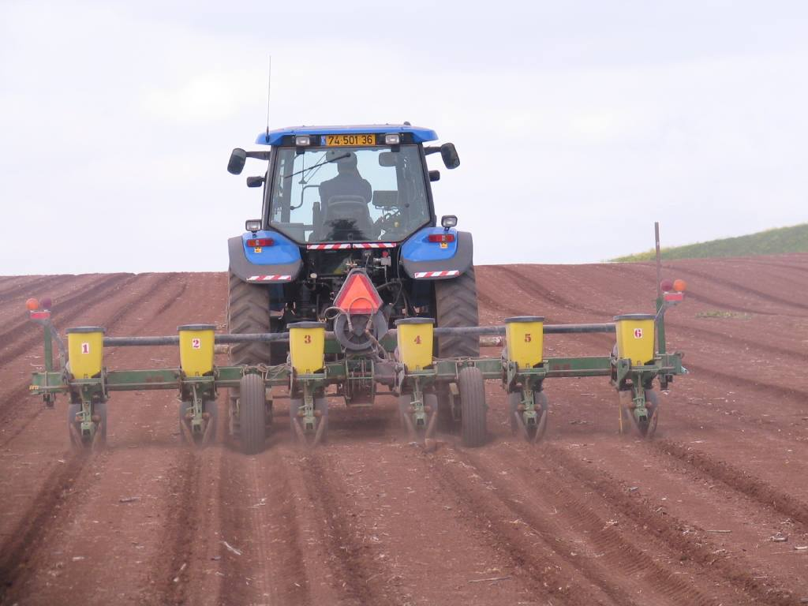
זריעה לשטח נקי מעשבים

Slide 7
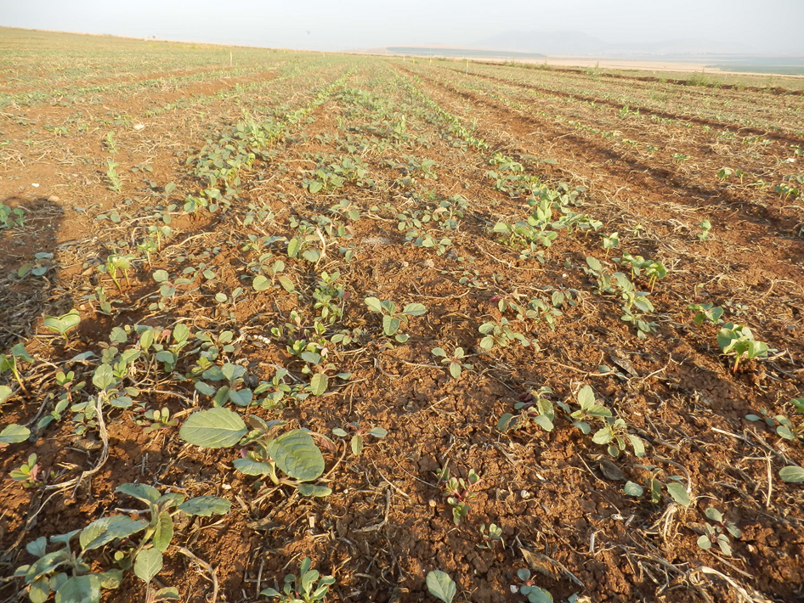
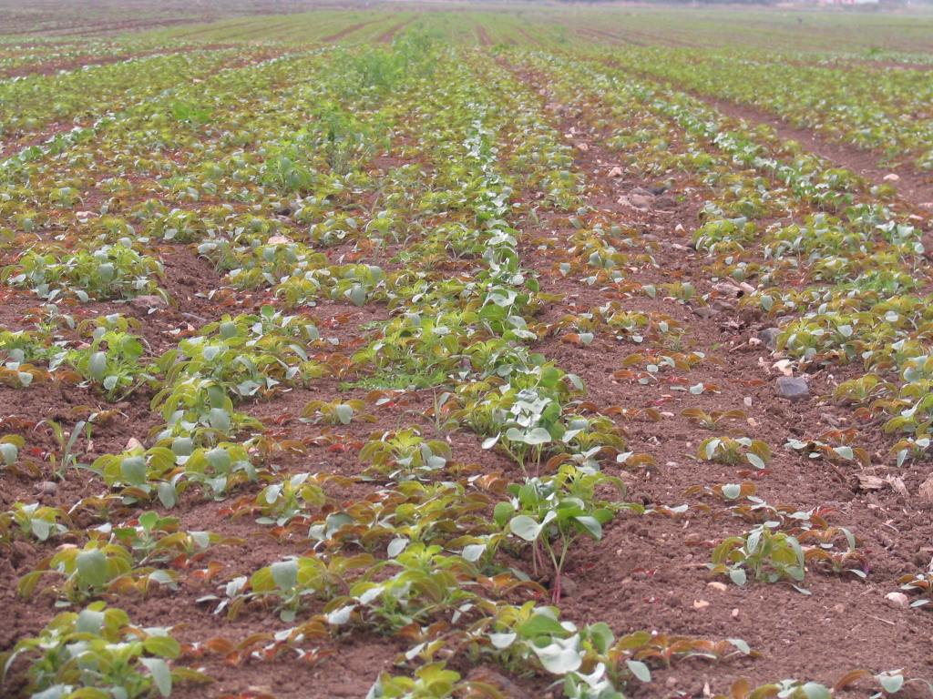
השדה לאחר הצצה ולפני קלטור ראשון

Slide 8
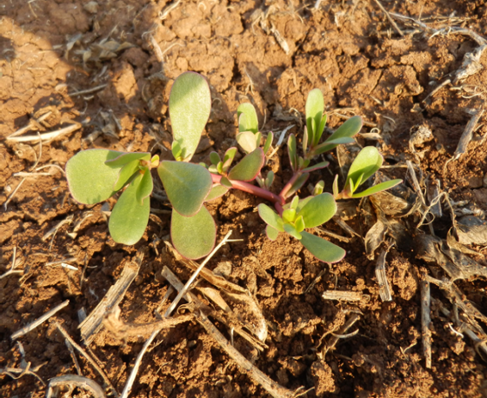
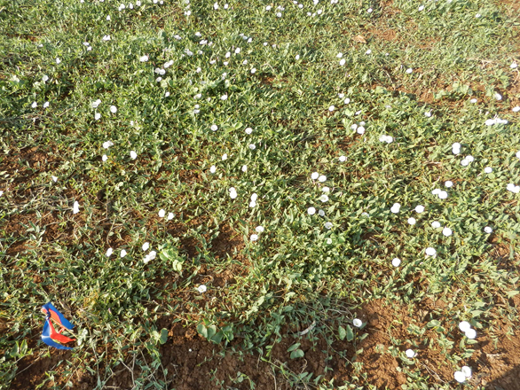
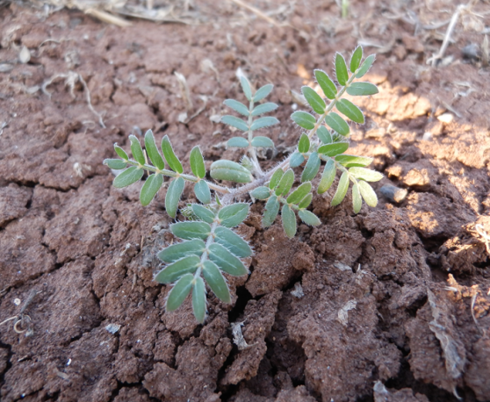
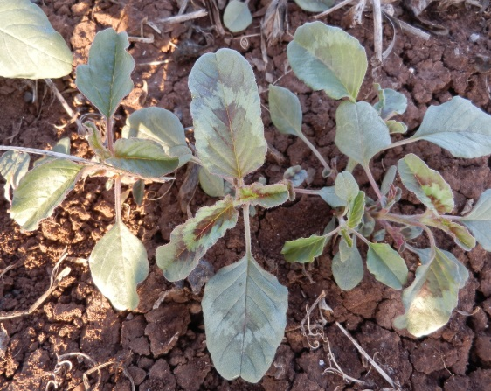
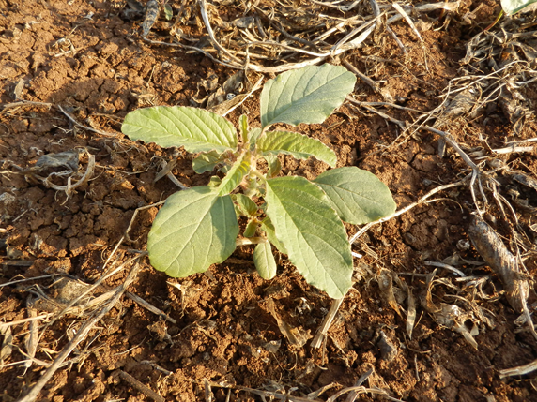
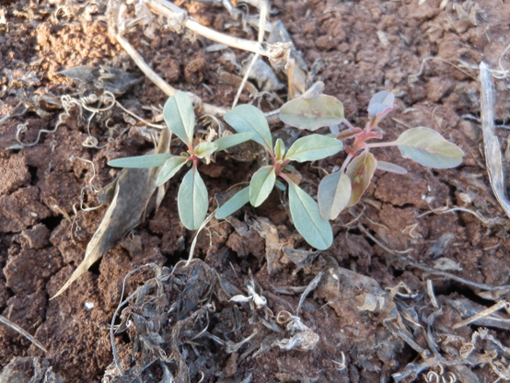
דוגמאות למיני עשבים נפוצים בשדה
רגלת הגינה
חבלבל השדה
קוטב מצוי
ירבוז מופשל
ירבוז פלמרי
ירבוז שרוע

Slide 9
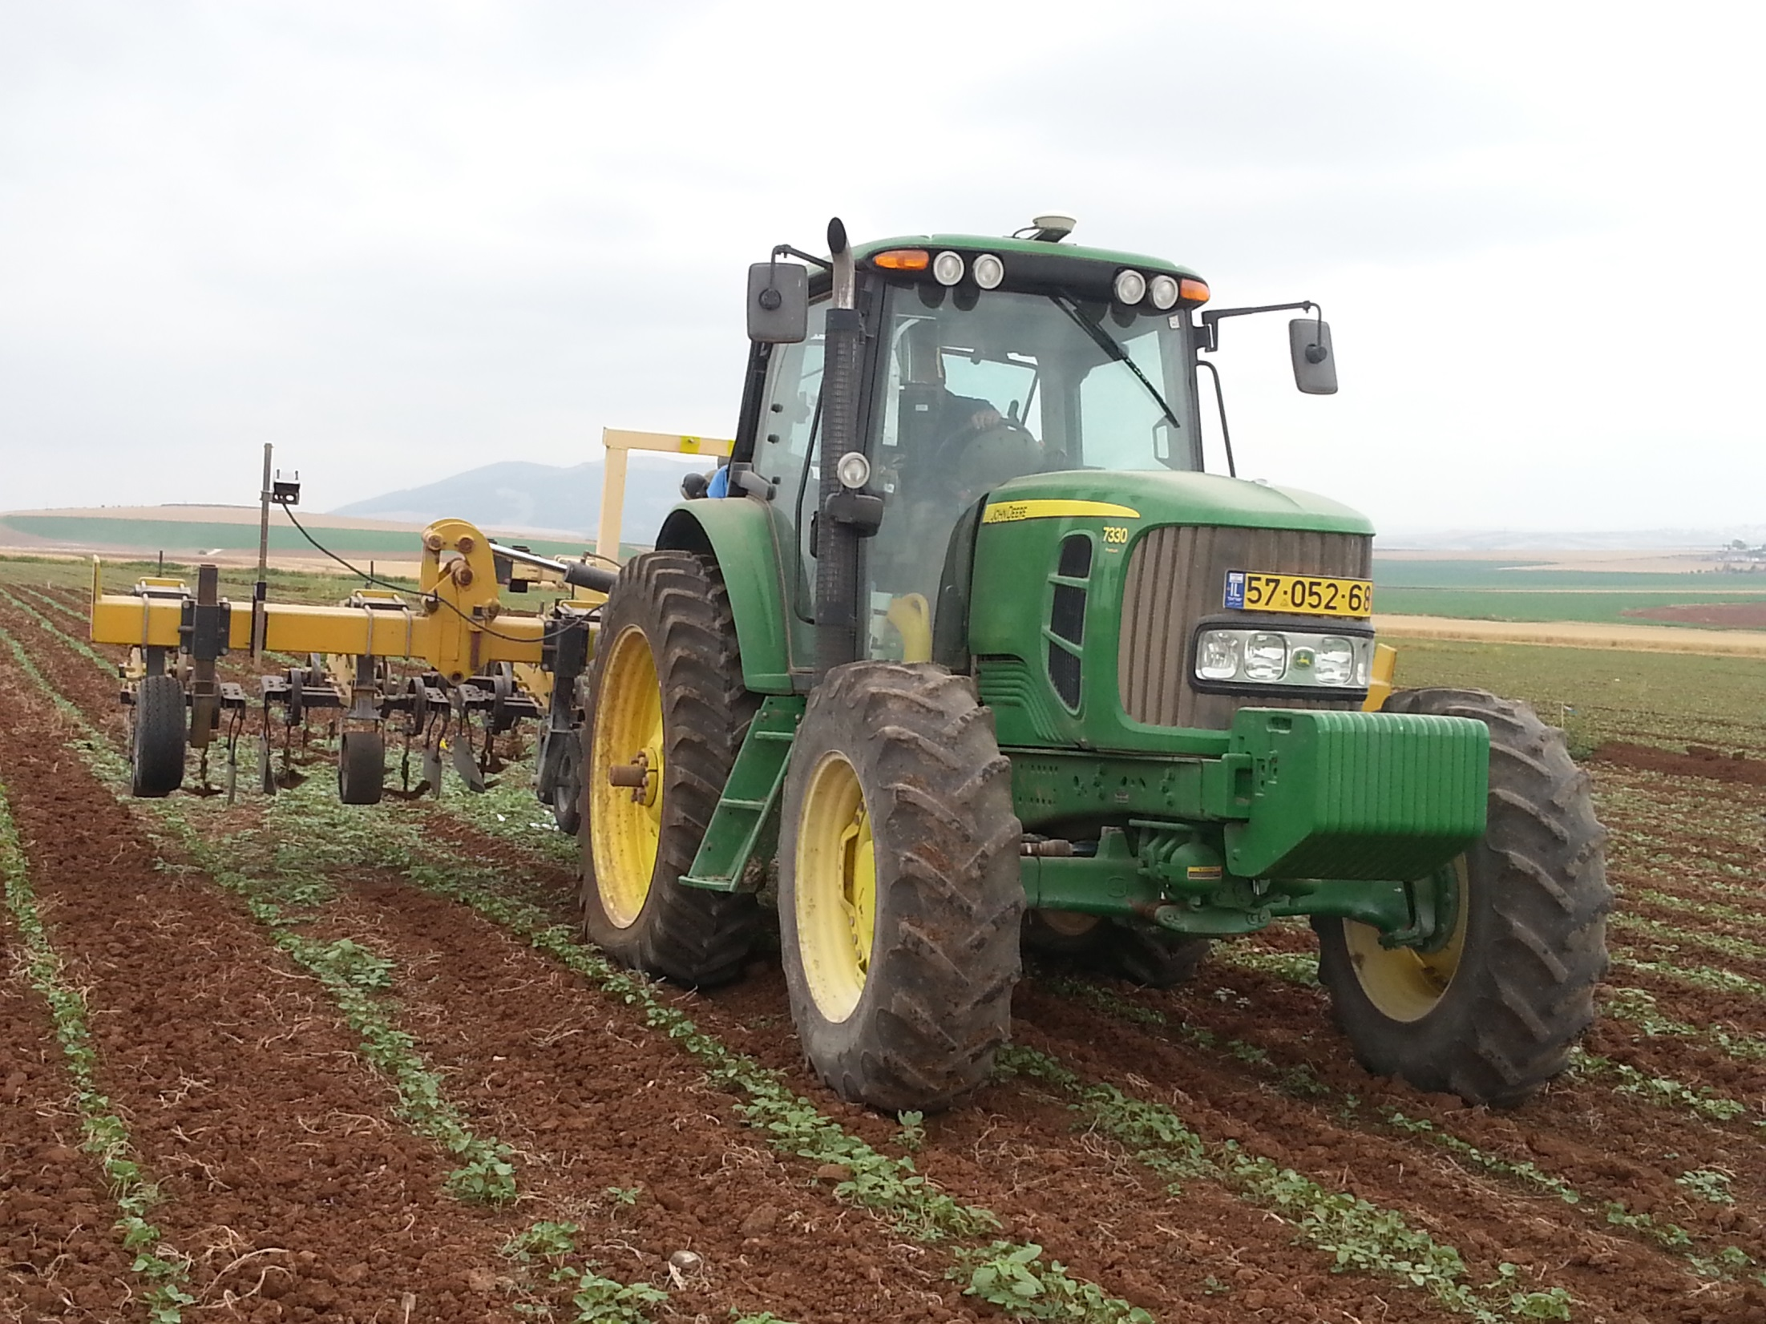
קלטורי שורה
קלטרת עם קורה נעה, מוכוונת מצלמה או gps

Slide 10
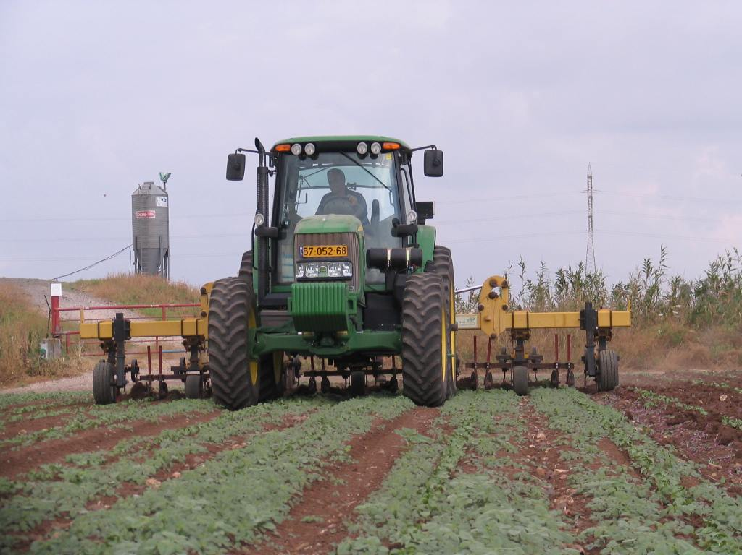
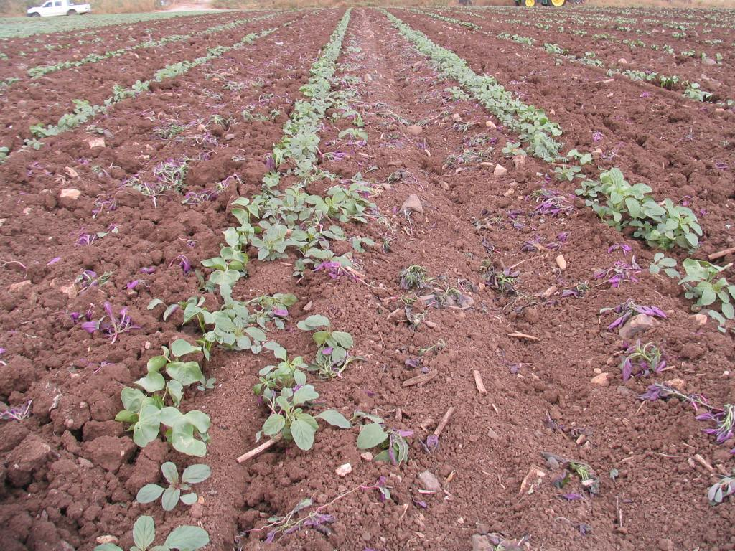
קלטורי שורה
קלטרת עם קורה נעה, מוכוונת מצלמה או gps

Slide 11
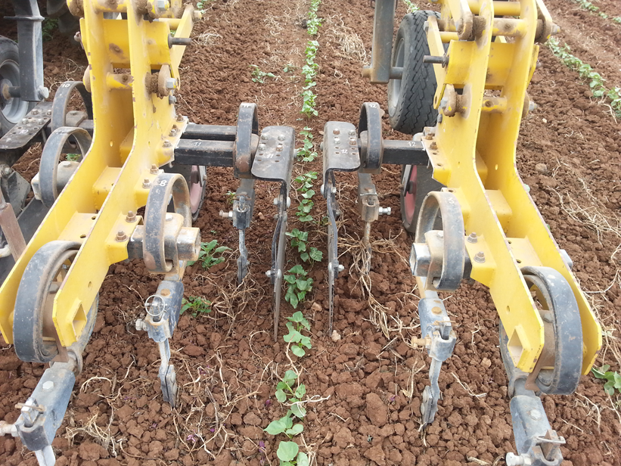
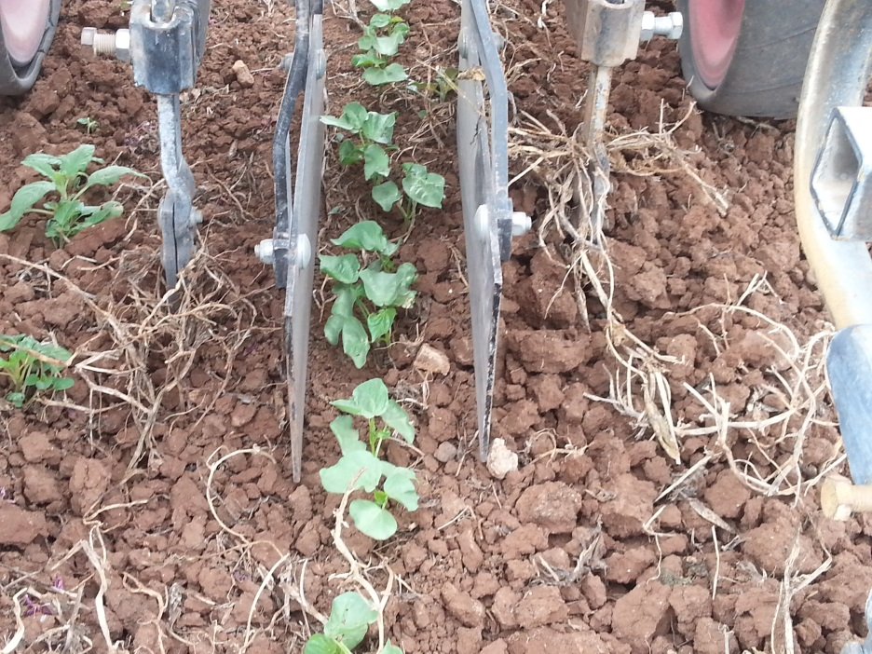
קלטור מדויק ומוגן
רוחב לא מקולטר:
15 ס"מ

Slide 12
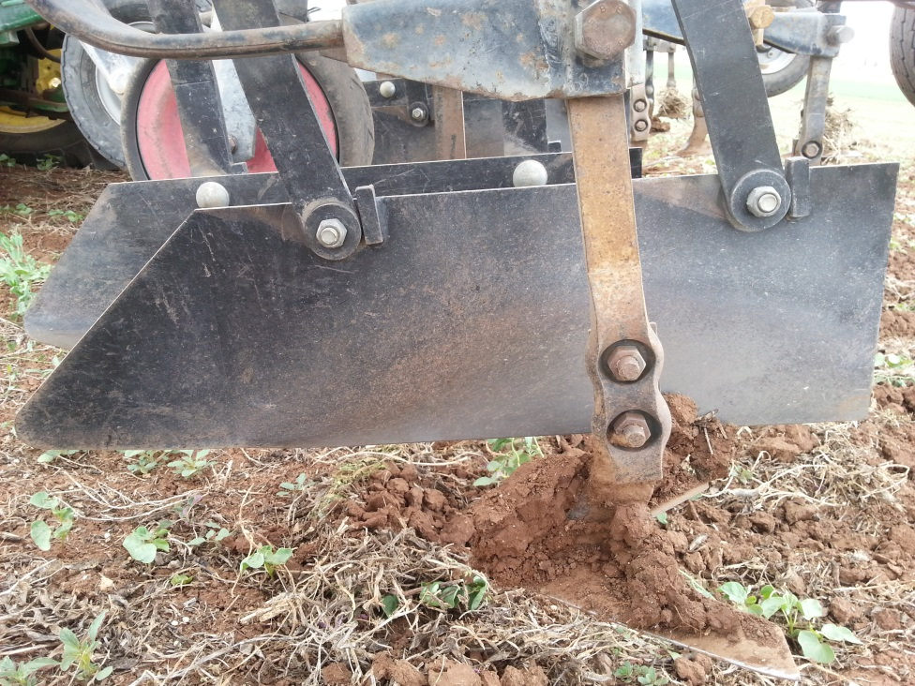
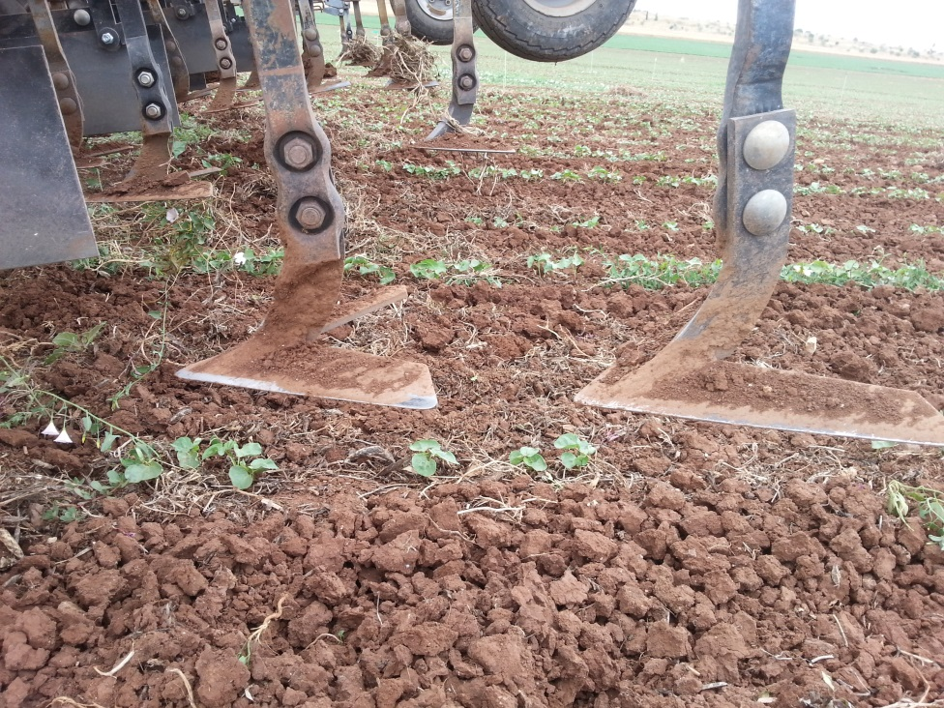
קלטור מדויק ומוגן

Slide 13
קלטור מדויק ומוגן

Slide 14
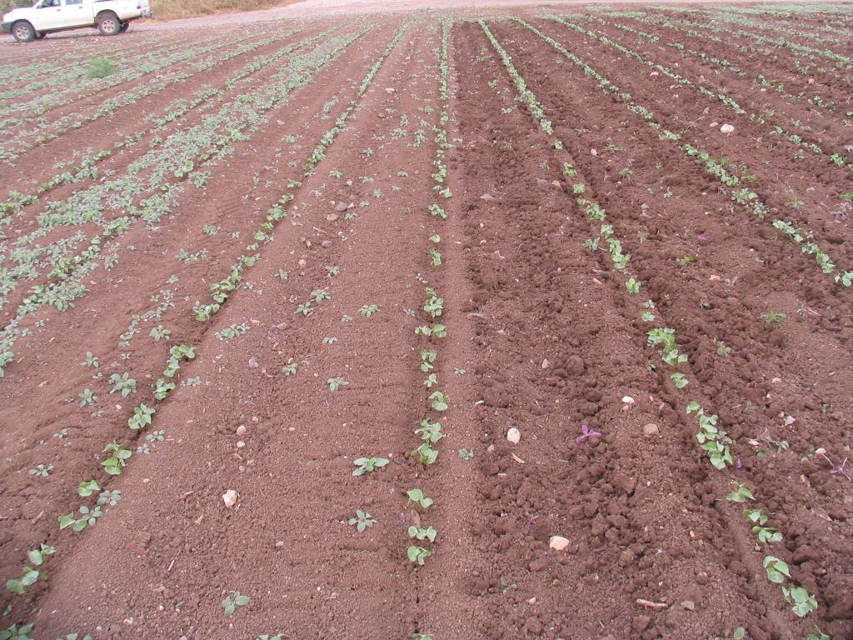
קלטור מדויק ומוגן

Slide 15
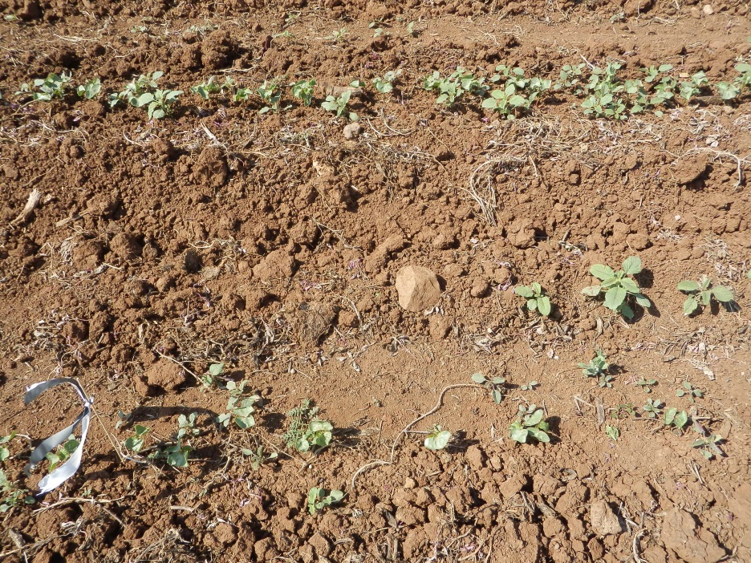
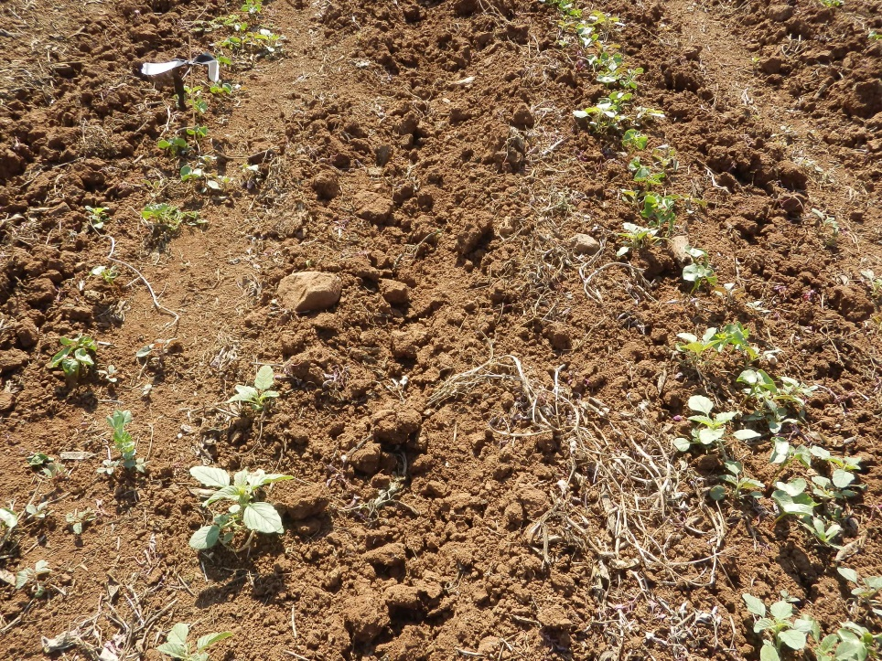
קילטור ללא מגינים:
לא מאפשר התקרבות לצמחים

Slide 16
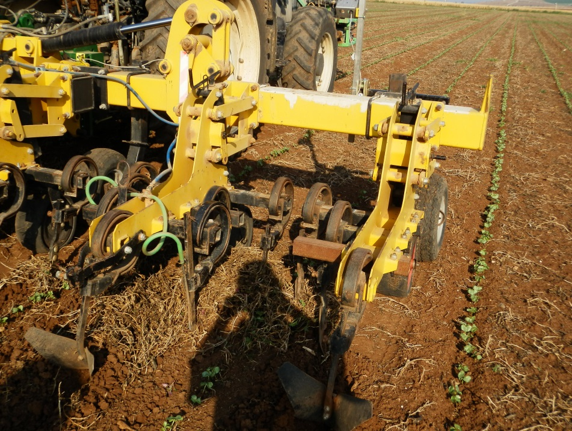
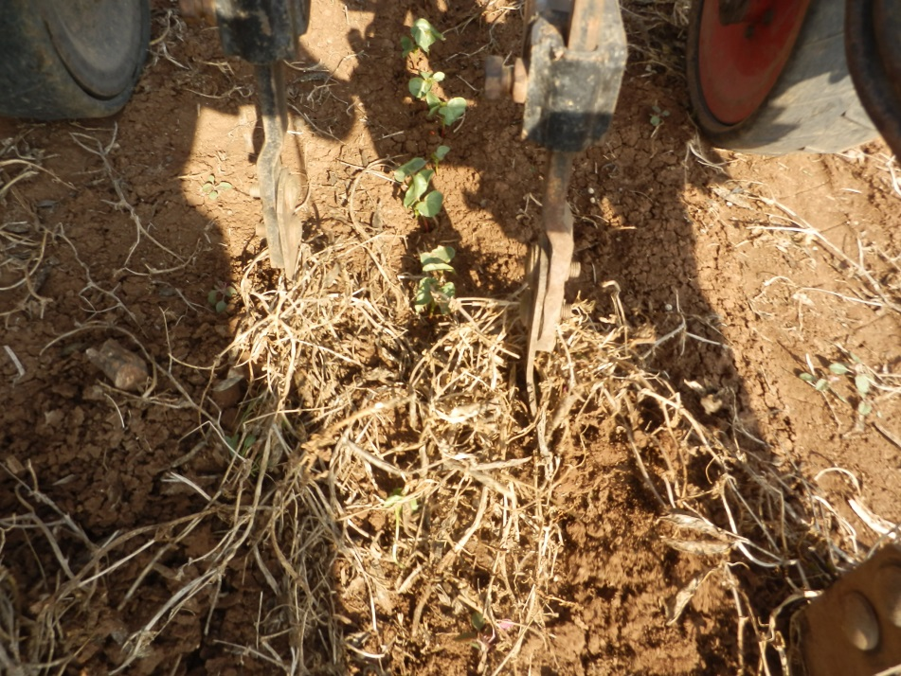
בשל עיבודי יסוד רדודים -
לעיתים בעיות שלף המקשה על הקלטור

Slide 17
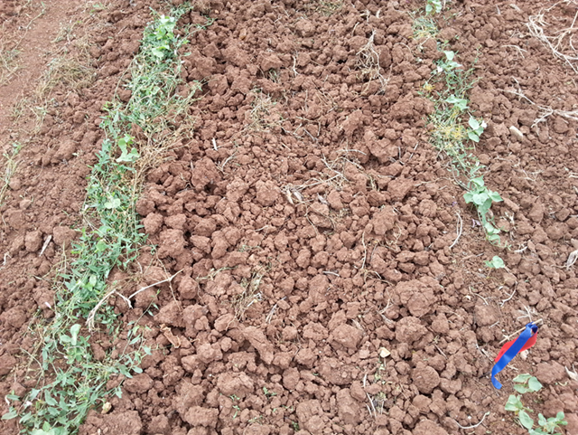
חבלבל השדה
מכסה שטח גדול - סותם את המקלטרת
הקלטור עלול להפיץ את העשב על ידי קני השורש
אחרי שני קלטורים
לפני קילטור

Slide 18
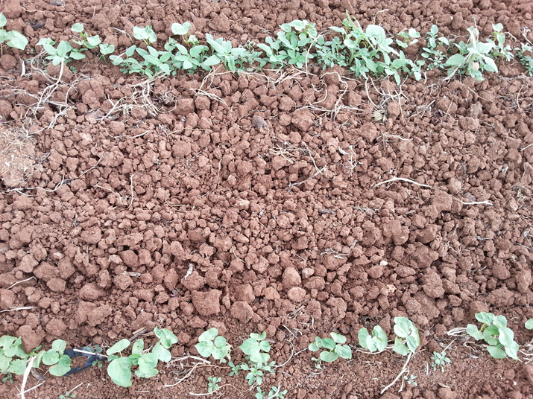
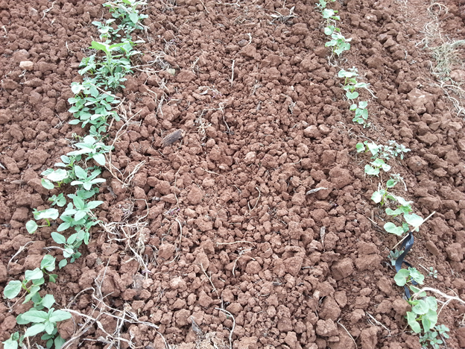
עשבים שנשארו בשורת הגידול

Slide 19
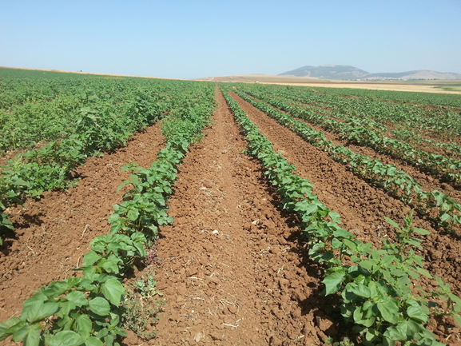
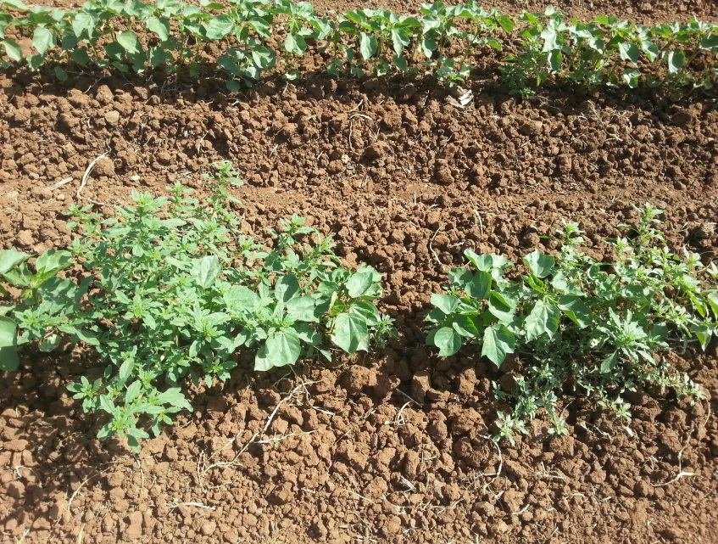
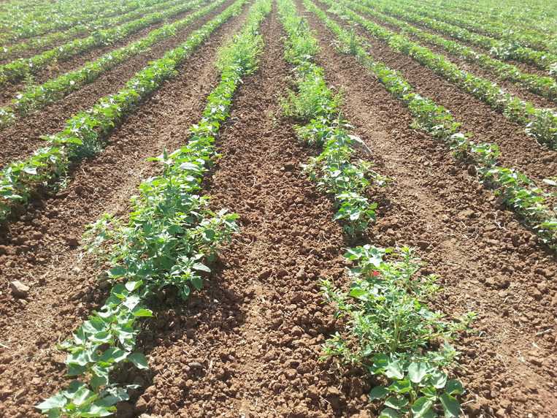
עשבים שנשארו בשורת הגידול
אין ברירה אלא לעשב

Slide 20
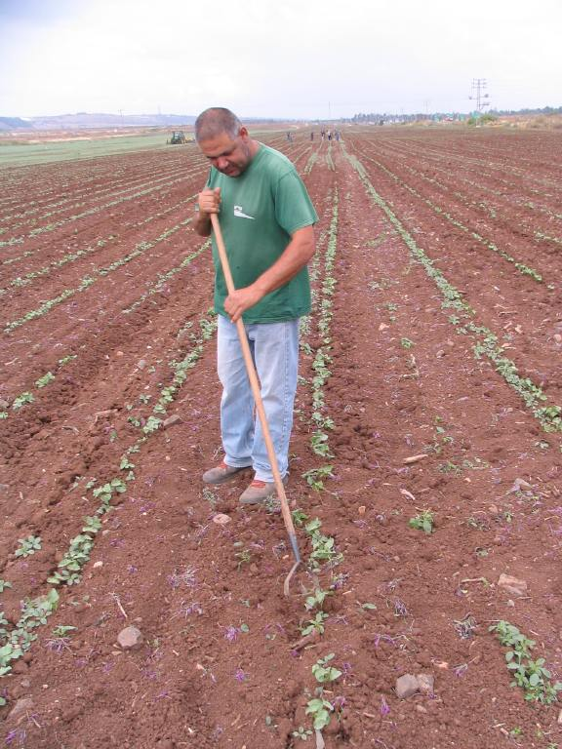
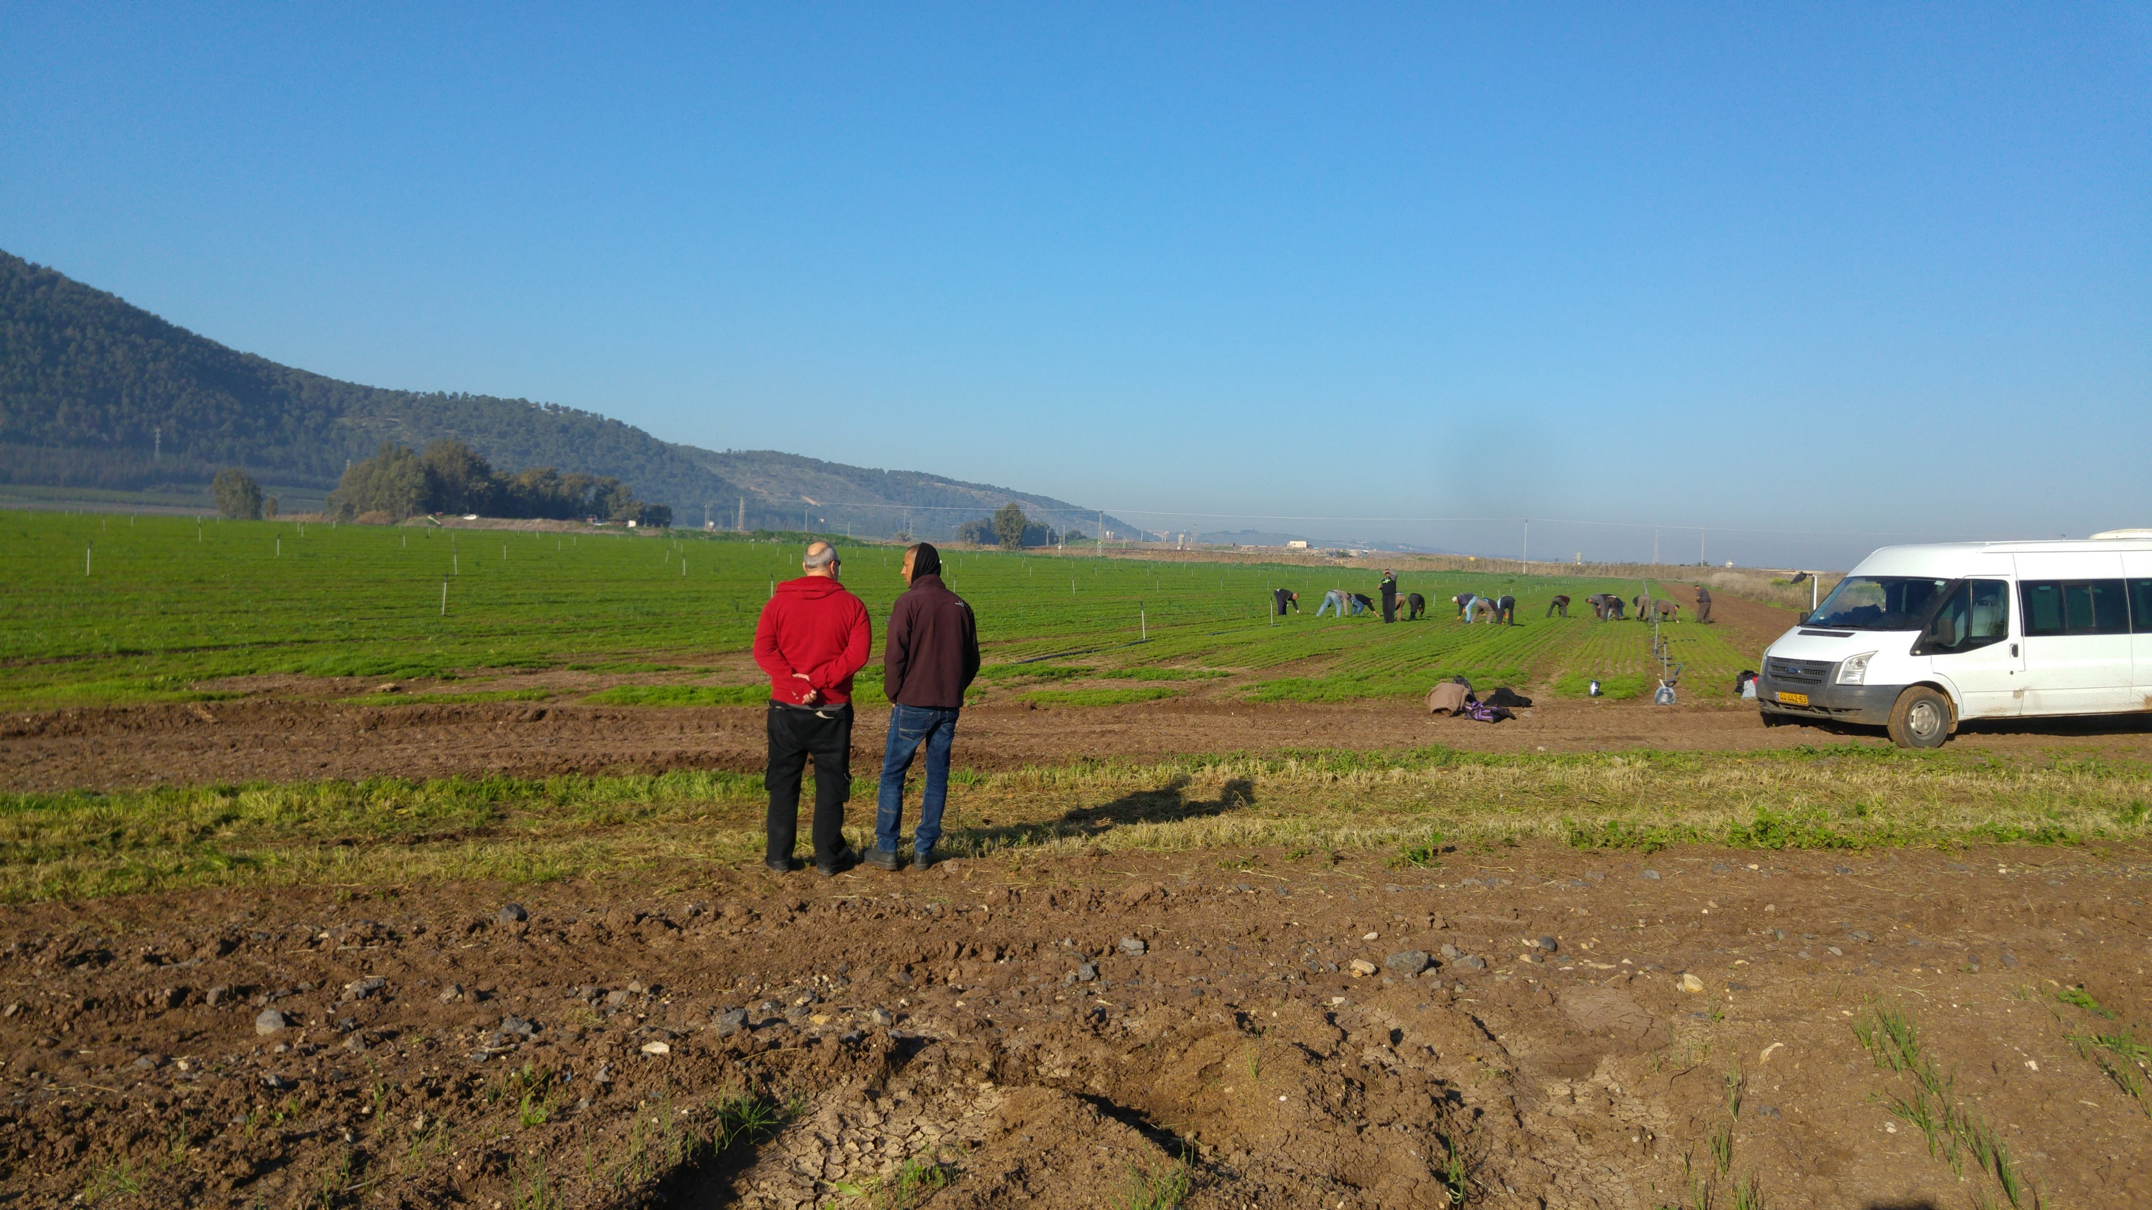
עשבים שנשארו בשורת הגידול
אין ברירה אלא לעשב

Slide 21
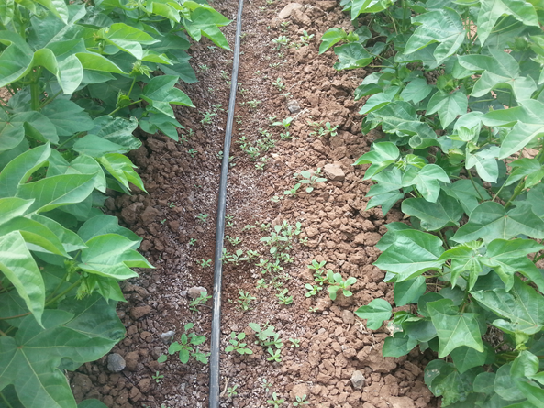
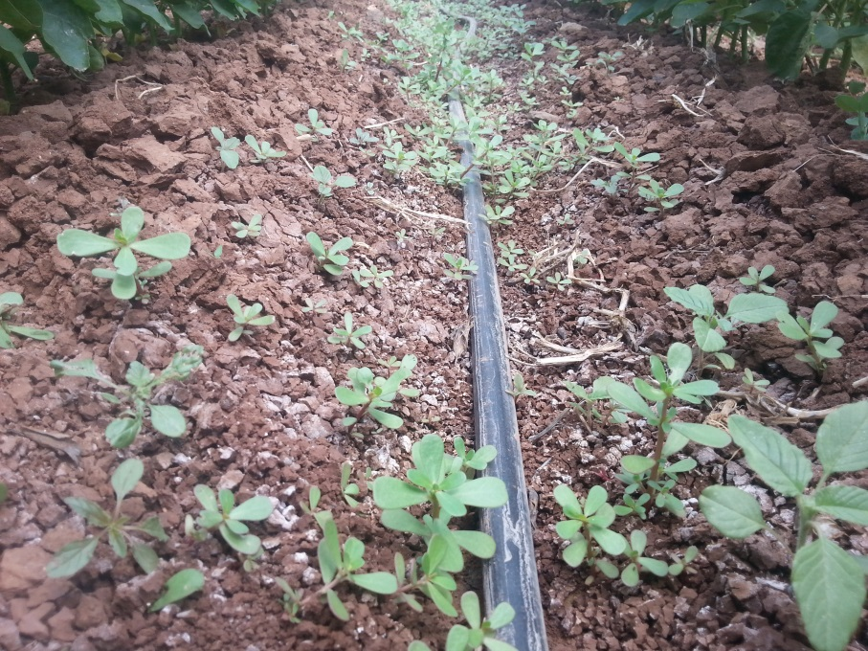
נביטת עשבים מאוחרת לאורך שלוחת הטפטוף

Slide 22
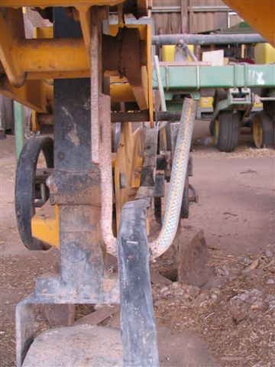
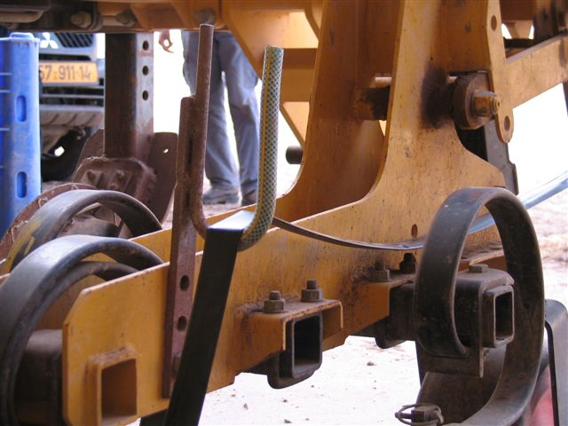
נביטת עשבים מאוחרת לאורך שלוחת הטפטוף
התאמת הקלטרת לקלטור
עם שלוחת טפטוף פרושה

Slide 23
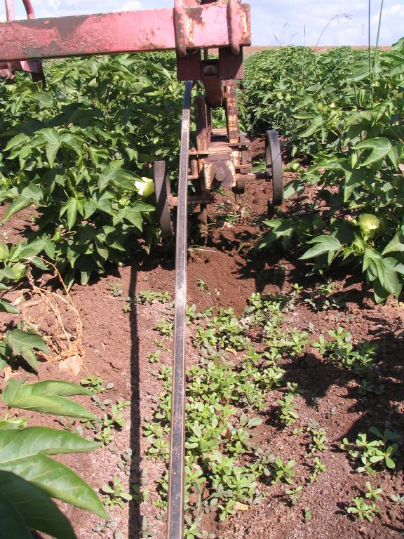
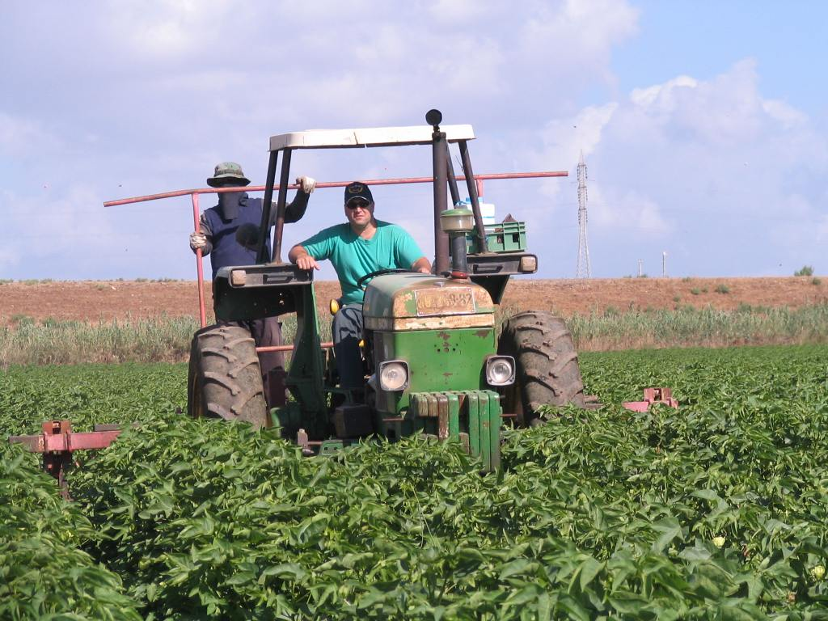
נביטת עשבים מאוחרת לאורך שלוחת הטפטוף
התאמת הקלטרת לקלטור
עם שלוחת טפטוף פרושה

Slide 24
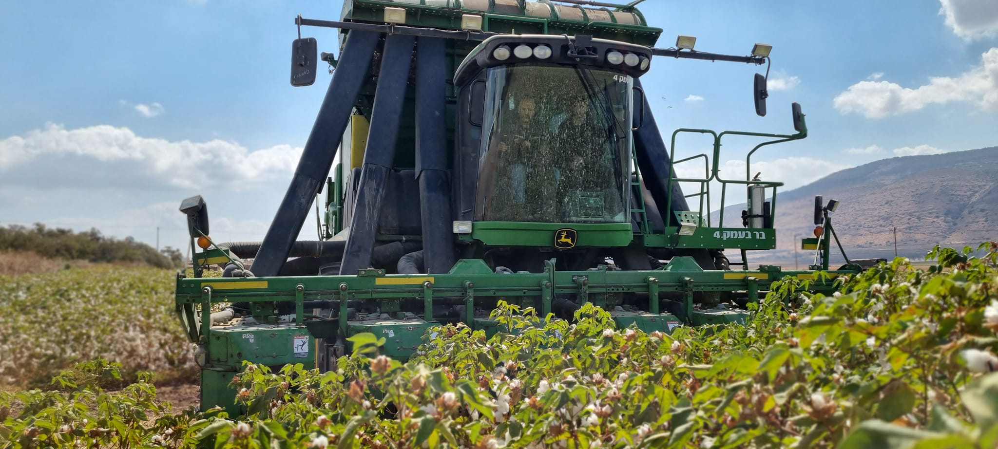
תודה רבה

